Slide 1
Визуализация с помощью
Matplotlib
Школа новых профессий Преподаватель: Алексей Левченко

Slide 2

Matplotlib
Matplotlib – кросс-платформенная open-source Python библиотека для построения диаграмм.
Может быть использована в разных интерфейсах: Python скриптах, IPython консолях, Jupyter-тетрадках, веб-приложениях и графических интерфейсах.
Подробнее о библиотеке здесь https://matplotlib.org

Slide 3
Matplotlib
В большинстве случаев для вызова Matplotlib достаточно следующей команды
import maplotlib.pyplot as plt

Slide 4
Matplotlib
Matplotlib интегрирована в pandas
Для построения графика достаточно использовать метод .plot() у объекта Series или DataFrame
Matplotlib – позволяет сохранять диаграммы в растровом формате (jpg, png, gif) и векторном(svg)

Slide 5
Matplotlib
Matplotlib является основной для других фреймворков таких как :
Seaborn – позволяет строить продвинутые диаграммы с использованием простого интерфейса
HoloViews – позволяет строить интерактивные диаграммы
BaseMap, GeoPandas, Canopy – позволяет строить диаграммы с использованием географических карт

Slide 6
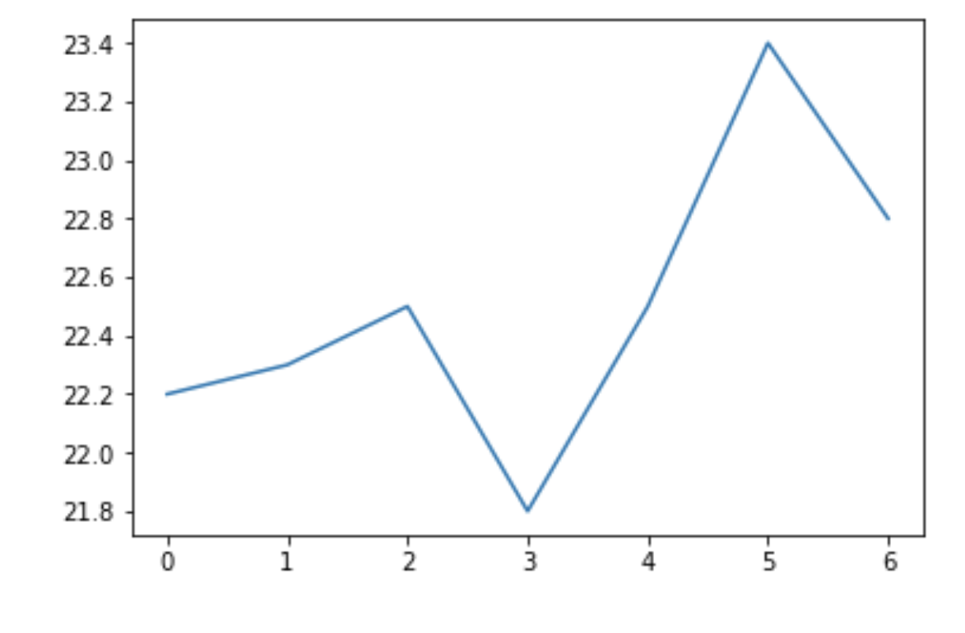
Matplotlib. Line plot
# Импорт библиотеки
import matplotlib.pyplot as plt t = [22.2,22.3,22.5,21.8,22.5,23.4,22.8] # Строим линейную диаграмму дневной температуры plt.plot(t) # Показываем диаграма plt.show()

Slide 7
Matplotlib.
Вместо plt.show() можно использовать после .plot() ;
Например так: plt.plot(t);

Slide 8
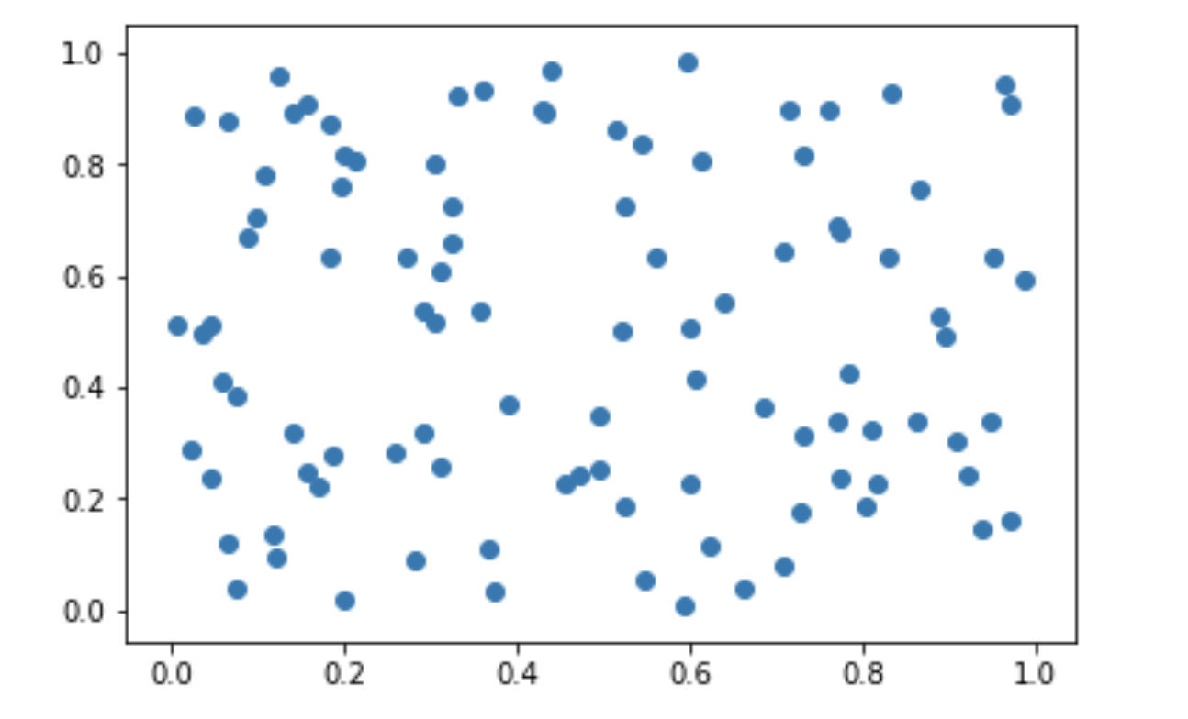
Matplotlib. Scatter plot
import numpy as np import matplotlib.pyplot as plt # Создаем 2 Numpy массива по 100 случайных элементов от 0 до 1 r = np.random.rand(2,100) # Отмечаем точки по координатам X Y на диаграмме рассеяния plt.scatter(r[0],r[1]) # Показываем график plt.show()

Slide 9
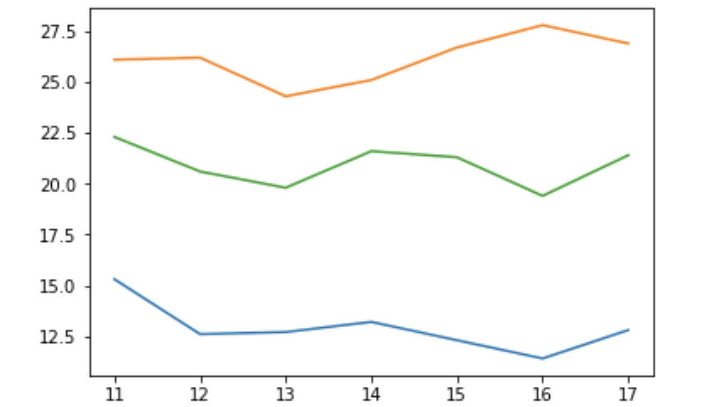
Matplotlib. Наложение нескольких графиков
import matplotlib.pyplot as plt # Подготовим данные
Для X d = [11,12,13,14,15,16,17]
Для Y t0 = [15.3,15.4,12.6,12.7,13.2,12.3,11.4] t1 = [26.1,26.2,24.3,25.1,26.7,27.8,26.9] t2 = [22.3,20.6,19.8,21.6,21.3,19.4,21.4] # Построим график для каждого массива plt.plot(d,t0) plt.plot(d,t1) plt.plot(d,t2) plt.show()

Slide 10
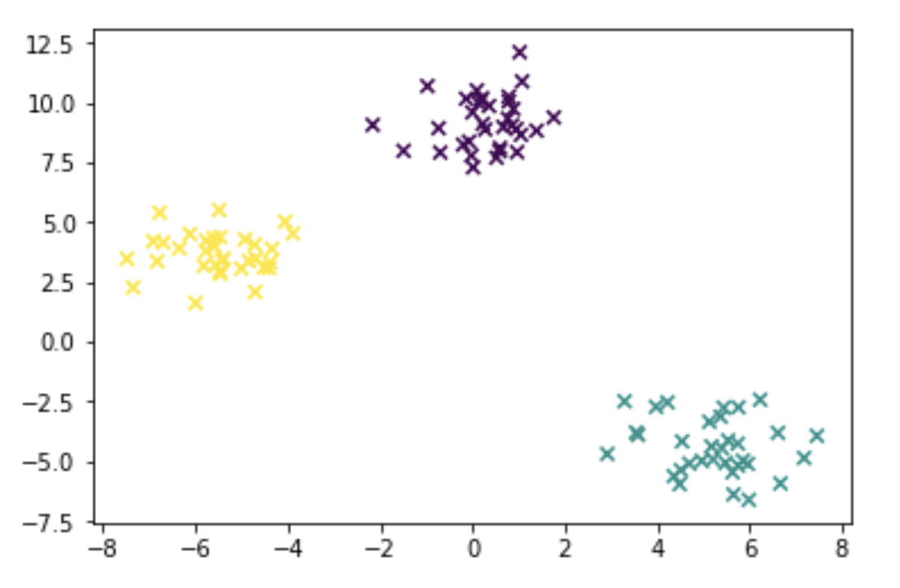
Matplotlib. Изображение кластеров
import matplotlib.pyplot as plt from sklearn.datasets import make_blobs # создадим облака точек с 3 разными центрами blob_coords, features = make_blobs(centers=3, random_state=23) # изобразим точки с разными features разными цветами plt.scatter(blob_coords[:, 0], blob_coords[:, 1], marker='x', c=features) plt.show()

Slide 11
Matplotlib. Изображение кластеров
import matplotlib.pyplot as plt from sklearn.datasets import make_blobs # создадим облака точек с 3 разными центрами blob_coords, features = make_blobs(centers=3, random_state=23) # изобразим точки с разными features разными цветами plt.scatter(blob_coords[:, 0], blob_coords[:, 1], marker='x', c=features) plt.show()

Slide 12
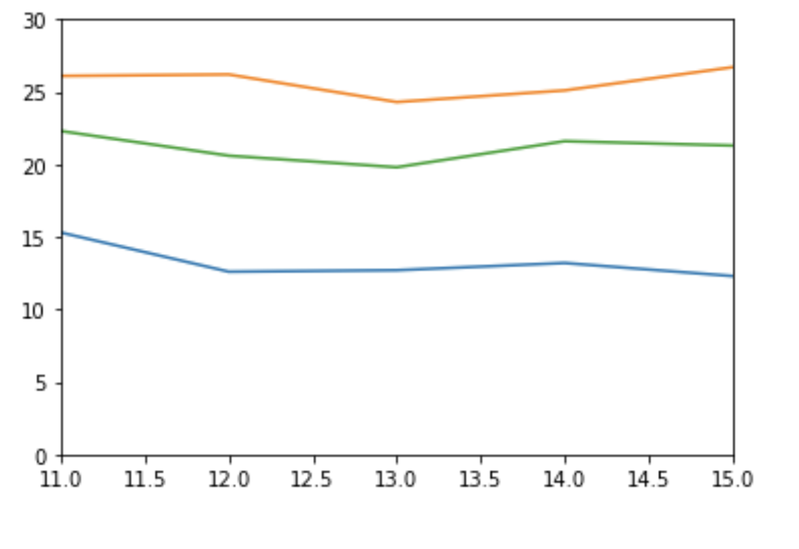
Matplotlib. Ограничения осей координат
import matplotlib.pyplot as plt d = [11,12,13,14,15,16,17] t0 = [15.3,12.6,12.7,13.2,12.3,11.4,12.8] t1 = [26.1,26.2,24.3,25.1,26.7,27.8,26.9] t2 = [22.3,20.6,19.8,21.6,21.3,19.4,21.4] plt.plot(d,t0) plt.plot(d,t1) plt.plot(d,t2) # Устанавливаем лимит для каждой из осей plt.xlim(11,15) plt.ylim(0,30) plt.show()

Slide 13
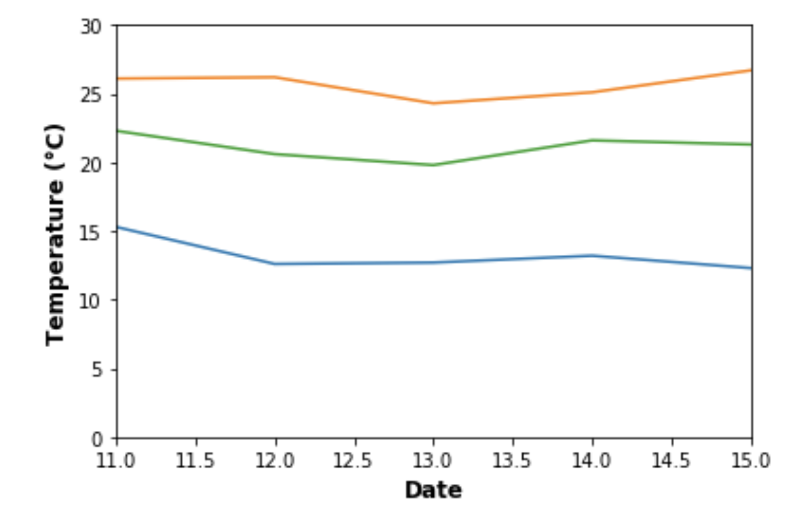
Matplotlib. Названия осей координат
import matplotlib.pyplot as plt d = [11,12,13,14,15,16,17] t0 = [15.3,12.6,12.7,13.2,12.3,11.4,12.8] t1 = [26.1,26.2,24.3,25.1,26.7,27.8,26.9] t2 = [22.3,20.6,19.8,21.6,21.3,19.4,21.4] plt.plot(d,t0) plt.plot(d,t1) plt.plot(d,t2)
# Добавим названия осей координат plt.xlabel('Date’, size=12,fontweight='semibold') plt.ylabel('Temperature (°C)',size=12,fontweight='semibold’)
plt.show()

Slide 14
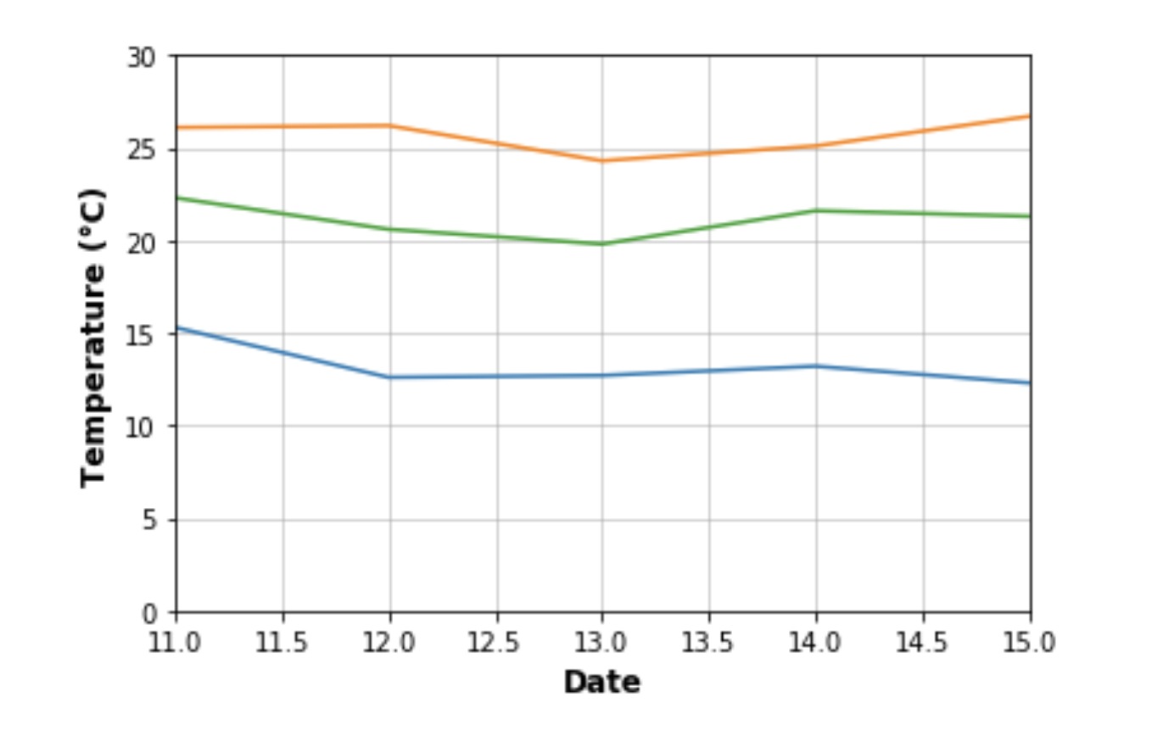
Matplotlib. Сетка
import matplotlib.pyplot as plt d = [11,12,13,14,15,16,17] t0 = [15.3,12.6,12.7,13.2,12.3,11.4,12.8] t1 = [26.1,26.2,24.3,25.1,26.7,27.8,26.9] t2 = [22.3,20.6,19.8,21.6,21.3,19.4,21.4] plt.plot(d,t0) plt.plot(d,t1) plt.plot(d,t2)
# Добавим сетку к диаграмме plt.grid(True, linewidth=0.5,color='#aaaaaa',linestyle='-’)
plt.show()

Slide 15
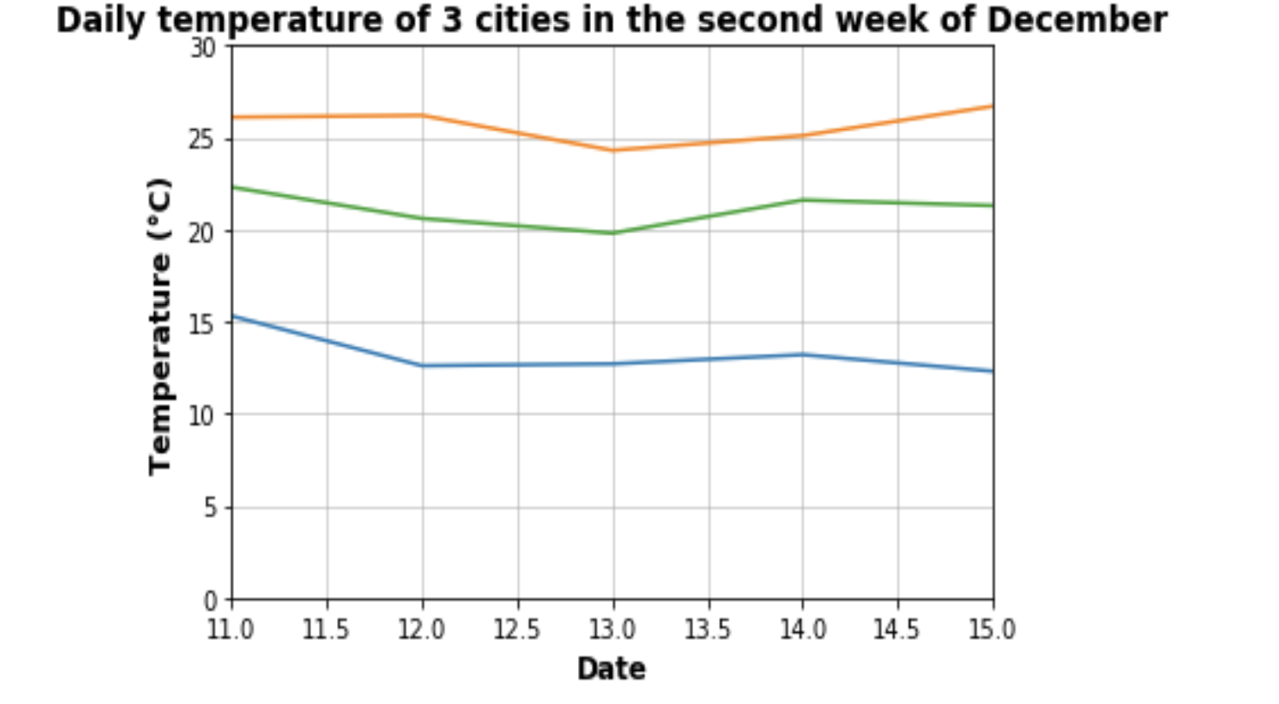
Matplotlib. Название диаграммы
import matplotlib.pyplot as plt d = [11,12,13,14,15,16,17] t0 = [15.3,12.6,12.7,13.2,12.3,11.4,12.8] t1 = [26.1,26.2,24.3,25.1,26.7,27.8,26.9] t2 = [22.3,20.6,19.8,21.6,21.3,19.4,21.4] plt.plot(d,t0) plt.plot(d,t1) plt.plot(d,t2)
# Добавим заголовок к диаграмме plt.title("Daily temperature of 3 cities in the second week of December", size=14, fontweight='bold') plt.show()

Slide 16
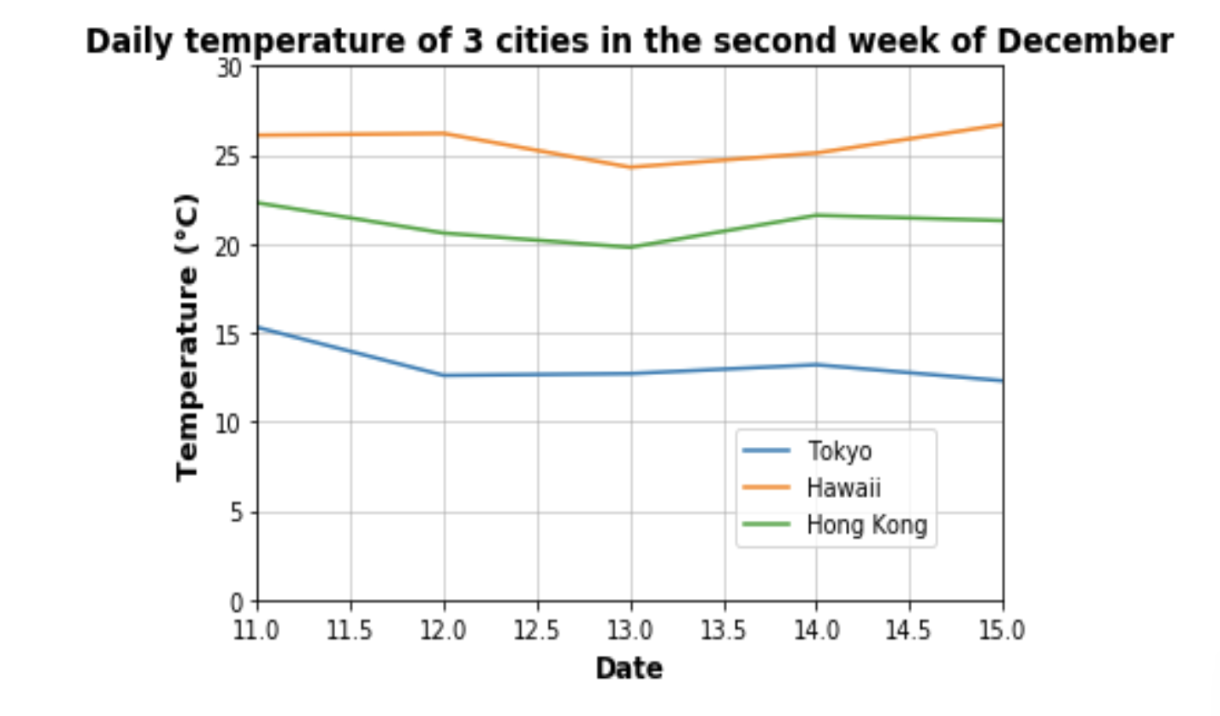
Matplotlib. Легенда
import matplotlib.pyplot as plt d = [11,12,13,14,15,16,17] t0 = [15.3,12.6,12.7,13.2,12.3,11.4,12.8] t1 = [26.1,26.2,24.3,25.1,26.7,27.8,26.9] t2 = [22.3,20.6,19.8,21.6,21.3,19.4,21.4] plt.plot(d,t0) plt.plot(d,t1) plt.plot(d,t2)
# Добавим легенду plt.legend(log=‘lower right’) plt.show()

Slide 17
Matplotlib. Сохранение в файл
import matplotlib.pyplot as plt d = [11,12,13,14,15,16,17] t0 = [15.3,12.6,12.7,13.2,12.3,11.4,12.8] t1 = [26.1,26.2,24.3,25.1,26.7,27.8,26.9] t2 = [22.3,20.6,19.8,21.6,21.3,19.4,21.4] plt.plot(d,t0) plt.plot(d,t1) plt.plot(d,t2)
# Добавим легенду plt.savefig(outputpath)
# можно использовать вместо plt.show(), тогда диаграмма не будет изображаться, а сразу будет сохранена в файл # либо вместе с plt.show() – тогда она будет и сохранена и показана
plt.show()

Slide 18
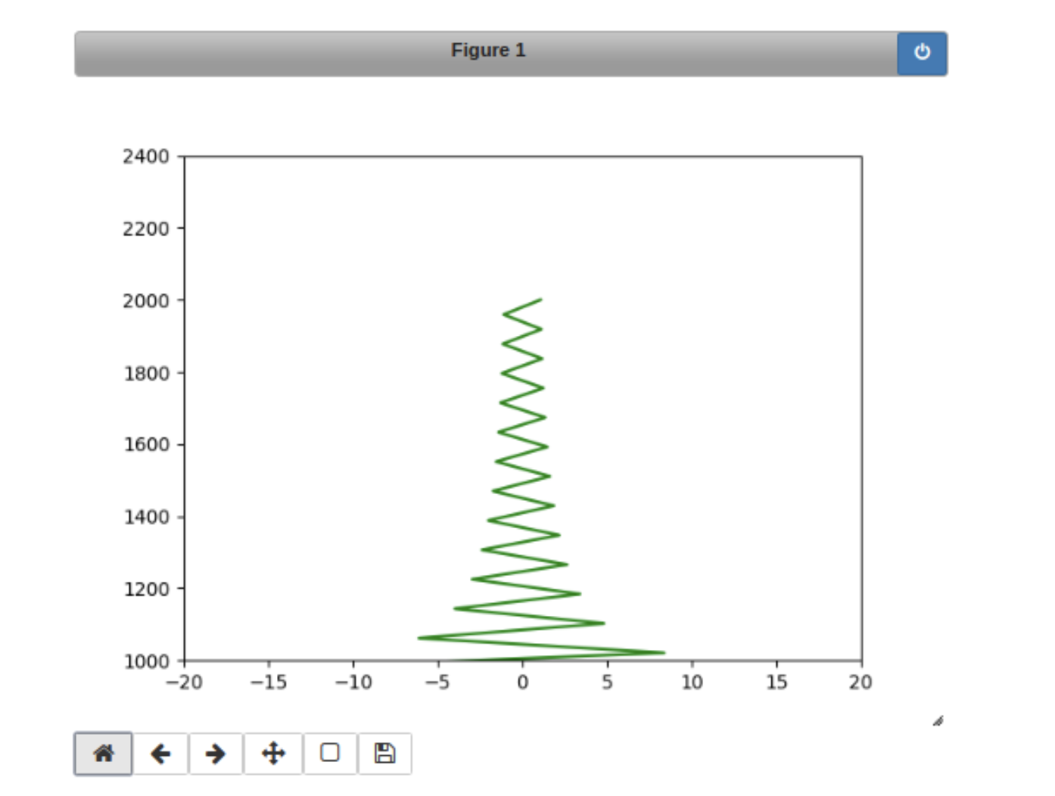
Matplotlib. Jupyter
# добавление навигации в jupyter notebook
%matplotlib notebook
#избражение диаграмм в текущем окне браузера
%matplotlib inline
import numpy as np import matplotlib.pyplot as plt y = np.linspace(1,2000) x = 1.0/np.sin(y) plt.plot(x,y,'green') plt.xlim(-20,20) plt.ylim(1000,2400) plt.show()

Slide 19
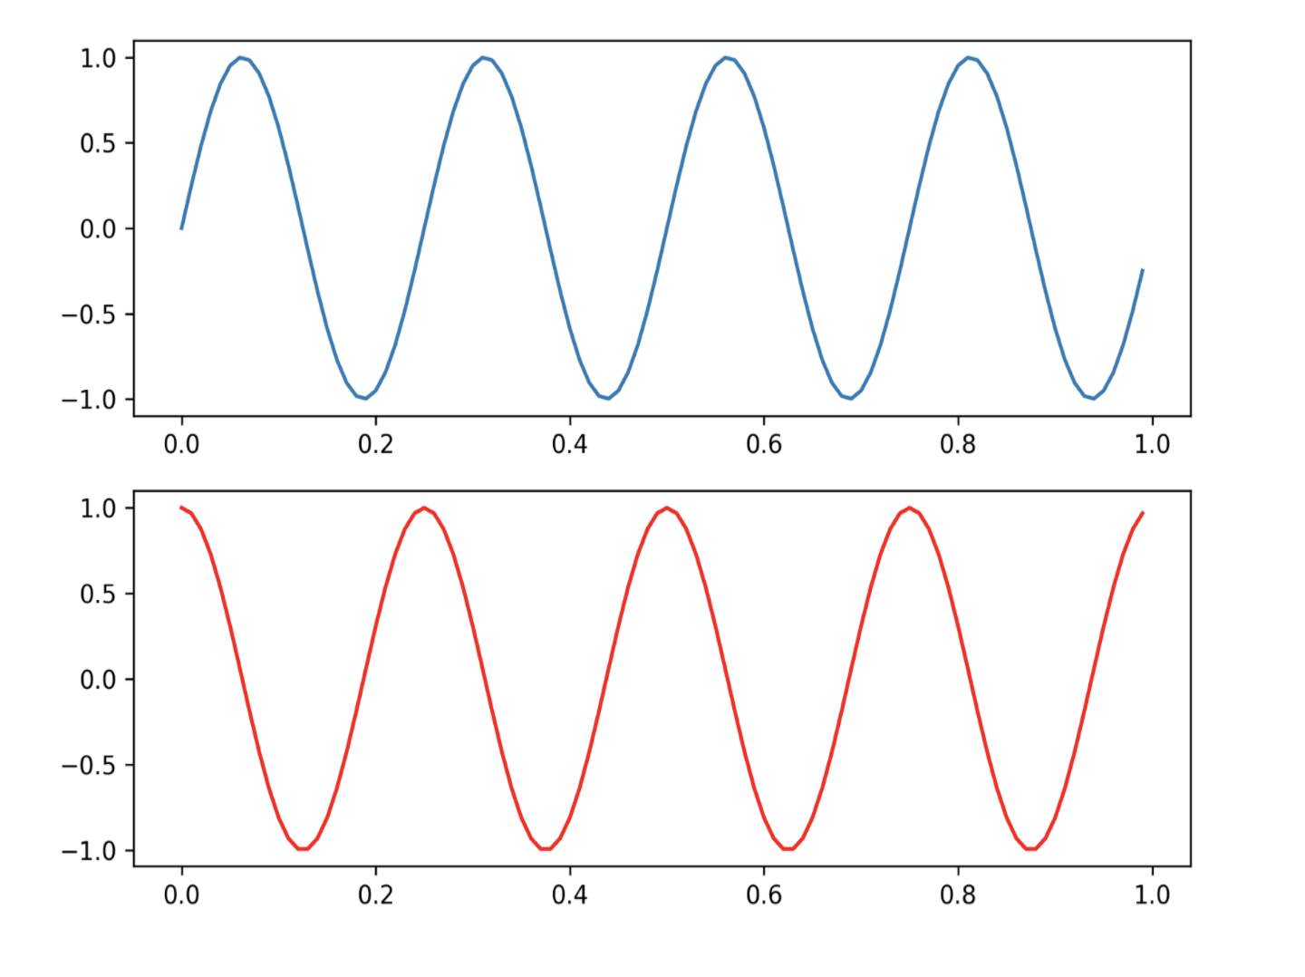
Matplotlib. Subplots
import numpy as np import matplotlib.pyplot as plt x = np.arange(0.0, 1.0, 0.01) y1 = np.sin(8*np.pi*x) y2 = np.cos(8*np.pi*x) # Создаем массив из диаграмм с 2 строчками и одной колонкой fig, axarr = plt.subplots(2,figsize=(8,6)) axarr[0].plot(x,y1) axarr[1].plot(x,y2,'red') plt.show()

